Slide 1
2018 고급 웹 프로그래밍
Prof. 이길흥
‘미사일 대전’ 프로젝트 기획서
1인 팀 프로젝트
컴퓨터공학과
14109383 최근휘
Notes:
This is a team project of ‘Web Programming’ course.
Our Project is Information Web Page
We are group No.3
Group members are 임성국, 최근휘, 안성준, 전은수 and me.

Slide 2
목 차
01
개요
02
일정
03
개발 환경
Notes:
It’s procedure of our presentation.

Slide 3
01
개요
Notes:
It’s procedure of our presentation.

Slide 4
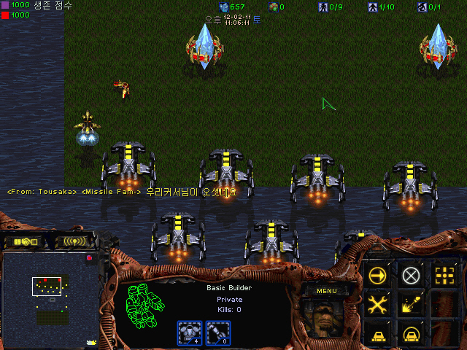
Contents
‘미사일 대전’ 게임 구상안
#1 개요
2인용 대전형 슈팅 게임으로
웹에서 구현할 것
블리자드 게임 “Starcraft”에서 어느 유저가 만든 커스텀 맵인
‘미사일 피하기’를 모티브로 함
#1 Page Load
#2 일정
#3 개발 환경
미사일 피하기의 한 장면

Slide 5
Contents
구현 기능
#1 개요
‘미사일 대전’ 게임
회원가입 및 로그인 -> 회원 정보 데이터베이스 관리
커뮤니티 기능(채팅, 글 게시 등)
이 외에 다른 기능은 개발 과정에서 필요성을 느끼면 추가할 예정
#1 Page Load
#2 일정
#3 개발 환경

Slide 6
02
일정
Notes:
It’s procedure of our presentation.

Slide 7
Contents
일정
11.5 ~ 11.19 웹 클라이언트 개발
11.20 ~ 12.10 웹 서버 개발
12.11 ~ 12.18 테스트 및 디버그
12.19 최종 시연 및 발표
#1 개요
#2 일정
#2 Video
#3 개발 환경

Slide 8
03
개발 환경
Notes:
It’s procedure of our presentation.

Slide 9
Contents
개발 환경
Contents
사용 언어: HTML, CSS, JavaScript, SQL
플랫폼: 웹 브라우저, node.js
개발도구: Visual Studio Community 2015
버전관리: Github
#1 개요
#1 문제 도출
#2 다대다 커뮤니케이션
아이디어
#2 일정
#3 개발 환경
#3 Game
#3 커뮤니케이션 분석
#4 결론

Slide 10
Thanks
Q & A

